Slide 1
2013暑期社会实践指导及动员大会
信息学院社会实践指导及青年志愿者中心
2013.5.20

Slide 2
目 录
1.什么是社会实践？
2.为什么做社会实践？
3.怎样做好社会实践？
社会实践指导及青年志愿者中心

Slide 3
目 录
1.什么是社会实践？
社会实践指导及青年志愿者中心

Slide 4
什么是社会实践？
主要内容
本科学生参加社会实践的主要内容是寒暑期“文化、科技、卫生”三下乡和科教、文体、法律、卫生“四进社区” 活动，活动形式为开展社会调查、生产劳动、志愿服务、公益活动、科技发明和勤工助学等。
社会实践指导及青年志愿者中心

Slide 5
什么是社会实践？
主要目的
组织学生参加社会实践是开展思想政治教育的有效途径，可以起到了解社会，增长才干，奉献社会，锻炼毅力，培养品格等目的。
社会实践指导及青年志愿者中心

Slide 6
什么是社会实践？
主要形式
学生社会实践由校团委、教务处、研工部及院系团委组织，学校与城市社区、农村乡镇、爱国主义教育基地、企事业单位、部队、社会服务机构等本着合作共建、双向受益 的原则，建立多种形式的社会实践基地。每年还组建各类特色小分队，在教师指导下开展实践活动。
社会实践指导及青年志愿者中心

Slide 7
目 录
2.为什么做社会实践？
社会实践指导及青年志愿者中心

Slide 8
为什么做社会实践？
有何意义
社会实践是大学生在改革开放中走向社会的一个很重要的锻炼环节, 也是教育与实践相结合的具体体现。当今社会的竞争是人才素质的竞争，因此要适应时代的要求, 不仅要具备丰富的专业知识和高超的业务水平, 更必须具备一定的综合素质。
社会实践指导及青年志愿者中心

Slide 9
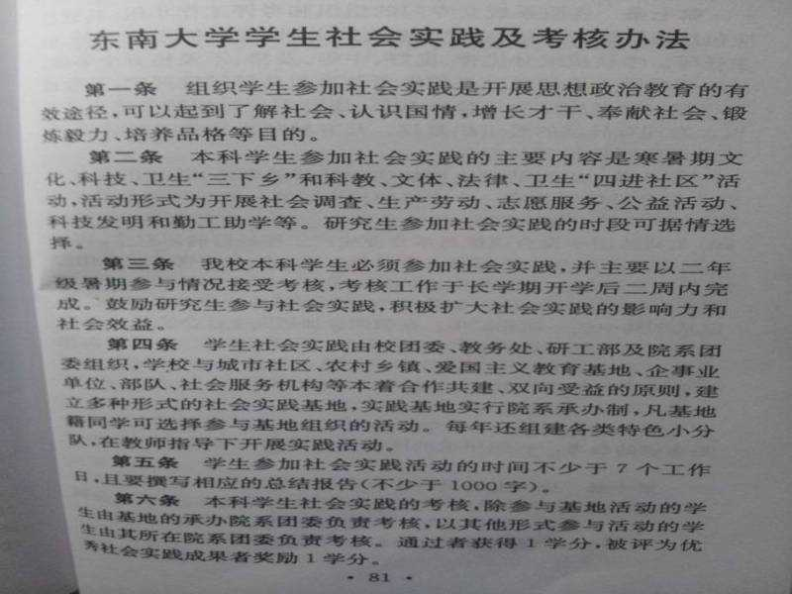
为什么做社会实践？
有何政策
学生参加社会实践活动的时间不少于7个工作日，且撰写相应的总结报告（不少于1000字）。
——《东南大学学生社会实践及考核办法》第五条
本科学生社会实践的考核（中间省略若干字）通过者获得1学分，被评为优秀社会实践成果者奖励1学分。
——《东南大学学生社会实践及考核办法》第六条
社会实践指导及青年志愿者中心

Slide 10
为什么做社会实践？
有何奖励
暑期社会实践奖励一般分为两种：一种是校级奖励，即校团委组织的校级评优，主要包括：先进社会实践基地、社会实践优秀学生个人、优秀指导教师、优秀社会调查报告；另一种则是“远洋之帆”社会实践奖。
社会实践指导及青年志愿者中心

Slide 11
为什么做社会实践？
校级奖励
今年4—5月，各院系团委要集中开展“三下乡”社会实践活动前期基层需求调研工作，为这项活动按需设项、据项组团提供重要依据。在组建团队的基础上，今年我校将重点围绕八个方面组织80支校级重点团队，并向上级组织单位推荐若干支省级重点团队。
社会实践指导及青年志愿者中心

Slide 12
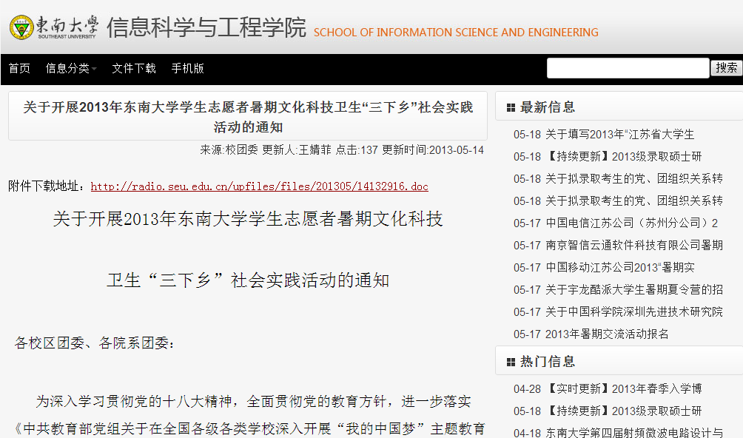
为什么做社会实践？
实行申报制度，由院系团委组织推报，详见radio.
社会实践指导及青年志愿者中心

Slide 13


为什么做社会实践？
远洋之帆简介
远洋地产“探海者”大学生社会实践奖由远洋地产有限公司、北京远洋之帆公益基金会共同主办，自2009年设立，旨在资助在校大学生参与社会实践，传播公益理念。在教育部和共青团中央的大力支持下，2012年远洋地产“探海者”第四届大学生社会实践奖吸引了全国435支大学生社会实践团队申报，是中国参与度最高的大学生社会实践项目。
社会实践指导及青年志愿者中心

Slide 14
为什么做社会实践？
2013年远洋之帆
2013年远洋地产“探海者”第五届大学生社会实践奖分为教育助学及环境保护两个方向。教育助学方向面向全国20所重点高校的大学生实践团队，用于奖励优秀的大学生暑期社会实践项目；环境保护方向面向全国大学生社团开展，用于奖励优秀的大学生环保活动，由各高校团委统一组织申报。
社会实践指导及青年志愿者中心

Slide 15
为什么做社会实践？
奖项设置
社会实践指导及青年志愿者中心

Slide 16
为什么做社会实践？
评审标准
社会实践指导及青年志愿者中心

Slide 17
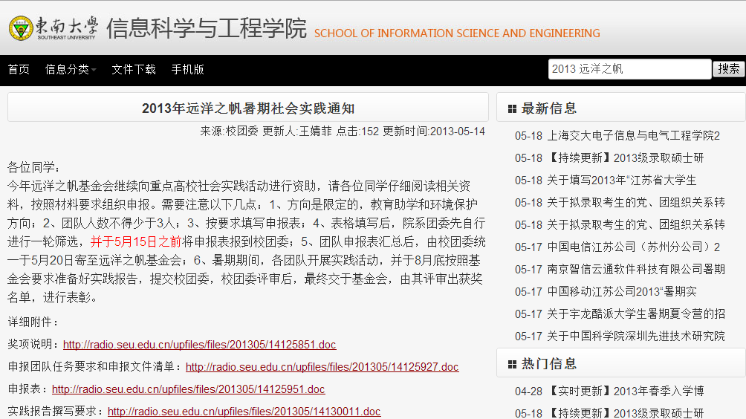
为什么做社会实践？
有关2013远洋之帆的申报通知，详见radio。
社会实践指导及青年志愿者中心

Slide 18
2010年获奖情况
二级优秀团队：
“生态尤溪”建设调研小分队、南京地铁系统改进问题调研团队
优秀个人：
吴华月 盛汪超 戴欣然 阳 析 王加锋 胡雯婷 郭 峰
优秀调查报告：
校园周边食品安全问题的调查研究
远洋之帆优秀奖：
湖南省新宁县少数民族聚居区教育情况调查。
社会实践指导及青年志愿者中心

Slide 19
2011年获奖情况
特级优秀团队：
“至善黔程”第二期西部支教团队
二级优秀团队：
“红溪行”实践团、“东南青源”小分队
优秀个人：
侯逸 赵越 王格伟 朱玲燕 马云 李峰灯 黄逸玮
优秀调查报告：
建筑节能环保建筑材料的调查与研究、江宁社区绿化与水环境的调研
远洋之帆全国一等奖：
“至善黔程”（第二期）西部支教团队总结报告
社会实践指导及青年志愿者中心

Slide 20
2012年获奖情况
一级优秀团队：
“信动飞天 信系航天”实践小组
二级优秀团队：
太仓市“现代科学和谐建设”研究生和社会实践团队
优秀调查报告：
南京养老事业调研报告
社会实践指导及青年志愿者中心

Slide 21
目 录
3.怎样做好社会实践？
社会实践指导及青年志愿者中心

Slide 22
怎样做好社会实践？
主要实践流程
1.落实实践地点
2.组建团队
3.确定实践课题和活动计划
4.项目申报
5.项目审核
9.总结工作
8.开展实践
7.动员和培训
6.经费审批
社会实践指导及青年志愿者中心

Slide 23
怎样做好社会实践？
往年选题概况
● 实践科学发展观主题实践活动
● 大学生创业就业问题主题实践活动
● 关爱农民工子女服务团。
● 服务地方经济社会发展实践活动
● 服务青年学生成长成才的实践活动
社会实践指导及青年志愿者中心

Slide 24
怎样做好社会实践？
往年选题案例
● 环境类：山东渔业与日本核泄漏 XX自然保护区环境调查 社区绿化情况调查 节能环保材料 农村低碳调查 XX湖/河污染调查 城市蔬菜农药残留调查
● 教育类：城乡教育资源优化调查 教育落后地区调查 支教
● 其他：XX公司参观学习 XX社区服务 科技服务下乡
社会实践指导及青年志愿者中心

Slide 25
怎样做好社会实践？
今年推荐重点
1、“我的中国梦”——纪念十八大胜利召开主题实践活动
2、“强国之梦”——服务地方经济社会发展实践活动
3、实践科学发展观主题实践活动
4、“雷锋在身边”——深入开展志愿服务活动
5、大学生创业就业问题主题实践活动
6、“营造生态城市 共建美好家园”主题实践活动
社会实践指导及青年志愿者中心

Slide 26
怎样做好社会实践？
2011年校级评奖标准参考
优秀团队评选的基本条件是：能够围绕活动主题，深入城乡基层，为城乡基层人民群众脱贫致富和基层三个文明建设开展卓有成效的服务活动；有比较周密的活动计划，活动时间一般在14天以上；通过特色活动，在某一方面取得比较显著的成效，取得了一定的社会效益和经济效益，产生较广泛的影响。
优秀学生主要表彰在暑期社会实践活动中表现突出的学生。学生个人原则上必须从优秀团队的成员中产生。
社会实践指导及青年志愿者中心

Slide 27
怎样做好社会实践？
2011年校级评奖标准参考
申报优秀调查报告的基本条件是：能够体现解放思想、实事求是、与时俱进的思想路线，有新观点、新思路；坚持理论联系实际，对实际工作有指导作用和借鉴作用，能提出建设性的意见和建议；报告内容观点鲜明，重点突出，结构合理，条理清晰，文字通畅，字数一般超过8000字。
院系团委书记在对学生进行课程成绩考核的时候，原则上成绩为优的同学必须是院系级以上（含院系级）优秀团队成员。
社会实践指导及青年志愿者中心

Slide 28
怎样做好社会实践？
项目申报
2013年5月30日前，认真填写《2013东南大学暑期社会实践团队申报书》（见radio），以“校级+队长学号姓名+团队名称”为主题将邮件发至
seuradio_practice@163.com
如有问题，可联系
李 易：15651621300
社会实践指导及青年志愿者中心

Slide 29
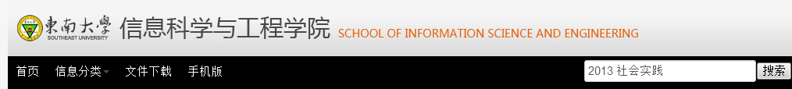
怎样做好社会实践？
一些提醒
● 队长要负起责任，促进团队合作，提高凝聚力，保障队员安全。
● 随时做好记录，新闻稿可当天更新，每天写活动日 记。
● 善用radio上的资料，可以在radio搜索栏输入“201X 社会实践”，即可查找到所需资料。
社会实践指导及青年志愿者中心

Slide 30
怎样做好社会实践？
优秀社会实践展示
1. 党旗耀光辉，薪火代代传
——东南大学信息学院暑期实践之“东南青源”
2. 三峡移民生活现状暑期调研
社会实践指导及青年志愿者中心

Slide 31
THE END
THANK YOU
信息学院社会实践指导及青年志愿者中心
2013.5.20

